Slide 1
Robotique et Réseaux de Capteurs pour l’Interaction avec l’environnement
Jean Vareille,
Université de Bretagne Occidentale
Lab-STICC Brest - France
jean.vareille@univ-brest.fr, philippe.leparc@univ-brest.fr,

Slide 2
Sommaire
Problématique générale
Commande à distance
Architectures et langages
Sûreté de fonctionnement
Expériences et applications

Slide 3
Problématique générale
IST : partout et en permanence un accès naturel aux technologies de la société de l’information pour tous
H
M
E
Humain
H2H
H2M
H2E
Valeur ajoutée
H
M
Machine
M2H
M2M
M2E
Coûts
E
Environnement
E2H
E2M
E2E
Interactions HME
Transformer le temps en valeur
Développement durable
Préférer la transmission d ’information au déplacement des personnes ou de matière

Slide 4
Problématiques particulières
Milieux hostiles :
risques nucléaires, chimiques…
espace, déserts, pôles, mers…
Robotique industrielle
Robotique mobile

Slide 5
Différents niveaux de contrôle
(Sheridan)
Operator
Operator
Operator
Operator
Operator
Display
Controller
Display
Controller
Display
Controller
Display
Controller
Display
Controller
Computer
Computer
Computer
Computer
Sensor
Actuator
Sensor
Actuator
Sensor
Actuator
Sensor
Actuator
Sensor
Actuator
Machine
Machine
Machine
Machine
Machine
Manual Control
Supervisory control
Fully automatic control
Sheridan, T. B. (1992). Telerobotics, automation, and human supervisory control. MIT Press.

Slide 6
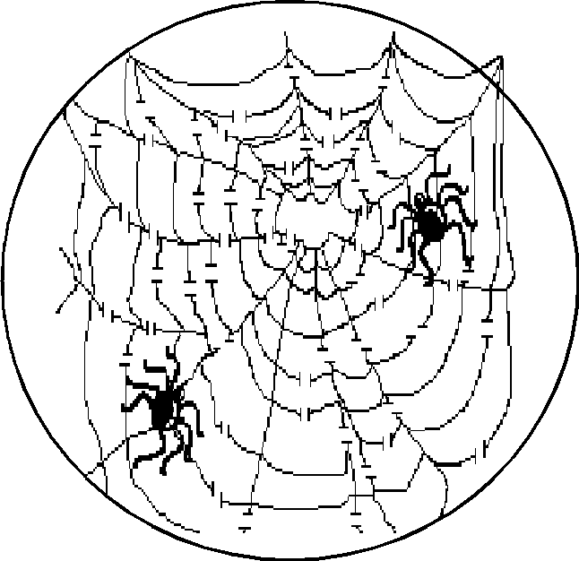
Différents niveaux de
contrôle à distance
Operator
Operator
Télé-opération coordonnée :
  autonomie du système
  contrôlé à distance,
  asservissements internes
Display
Controller
Display
Controller
Computer (far)
Computer (far)
Contrôle en boucle fermée
(télé-opération directe
télédynamie)
  petits délais =< 200 ms
  compensations techniques
Computer (near)
Computer (near)
Sensor
Actuator
Sensor
Actuator
Machine
Machine

Slide 7
Commande à distance
Où commence la distance ?
Quels moyens de communication ?
Quels gains ?
Quels coûts ?
Quels risques ?

Slide 8
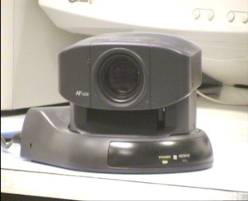
Commande par Internet
Serveur
multi-media
Client
Internet
Serveur
http
Applets
Extension (GC)
Client lourd
Serveur
d ’application
H
M
1 - connexion http
H
H2H
H2M
2 - chargement d’Applets ou ⬄
H
M
3 – Connexion aux serveurs
M
M2H
M2M
4 - Contrôle

Slide 9
Architectures et langages
Langage d’exécution ISO ou G-Code pour MOCN et robots industriels
Architectures locales pour MOCN
Architectures pour la commande à distance

Slide 10
Langage d’exécution ISO
Structure du langage :
Lignes composées de mots
Operator
Display
Controller
Interprétation ligne par ligne prise en compte de 2 à 3 lignes
Computer
Sensor
Actuator
NB : le langage de programmation d’origine était le G-code, développé par l’’Electronic Industries Association’’ au début des années 1960, puis normalisé par l'ISO en février 1980 sous la référence RS274D/ (ISO 6983).
Machine
Fully automatic control

Slide 11
%2032 (debut du programme numero 2032)
N22 G40 G80 M5 M9 (annulation de toutes actions)
...
N34...
N35 G0 G53 X20 Y3 (mouvement rapide en X20 Y3)
N703...
N704 M2 (fin de programme)
http://www.aqra.ca/Manuel-de-reference-pour-la-norme

Slide 12
Commande à distance
Construire une architecture logicielle générique
  noyau de services
  composants de services
Tenir compte de la qualité de la communication
  capteurs réseau
  méthodologie de développement
Hypothèses :
  les délais de transmissions sont prépondérants
  La bande passante disponible dépasse les besoins

Slide 13
Analyses
Analyses fonctionnelles (acquis)
  Architecture
  Logiciels
Analyses dysfonctionnelles
  méthodologie de développement et logiciels
  événements néfastes, détection, capteurs réseau
Analyse éco-responsable
  Robotique durable
Analyse socio-économique
  Marchés : téléprésence et robots « autonomes »

Slide 14
Analyse dysfonctionnelle
En trois phases
  1- Dysfonctionnements
  2- Effets
  3- Causes
1- inventorier les dysfonctionnements
2- évaluer leurs effets
  Décrire les dysfonctionnements
  Tactiques de résolution des dysfonctionnements
  3- analyser leurs causes
  L’Analyse Dysfonctionnelle précède une AMDE

Slide 15
Architecture Logicielle
Physical
devices
Local Control Unit
Remote Control Unit
Groom
Cmd TI
Cmd TI
Cmd TI
Local Client
Manager
LC Sender
RC Receiver
Remote Client
Manager
LC Receiver
RC Sender
Tool
Interface
Pinger
Pinger
Ponger
Tool
Interface
Device
manager
Connection
manager
Tool
Interface
User management
algorithm
Internet

Slide 16
Sûreté de fonctionnement
Fiabilité de la commande
énergie
énergie
énergie
Transformation &
mise à l ’échelle
Action
codage
transmission
décodage
Volonté
décodage
codage
Feed-back,
position
Capteur de vivacité du réseau &
intelligence locale

Slide 17

Engorgements
Internet
Pannes
Comportement
prévisible
Comportement
prévisible
Client
Internet
serveur
Http
comportement
imprévisible

Slide 18
Télé-opération coordonnée
Engorgements
Pannes
+
consignes
X
système
-
retour
Télé-opération
Engorgements
Pannes
+
consignes
X
système
-
retour

Slide 19
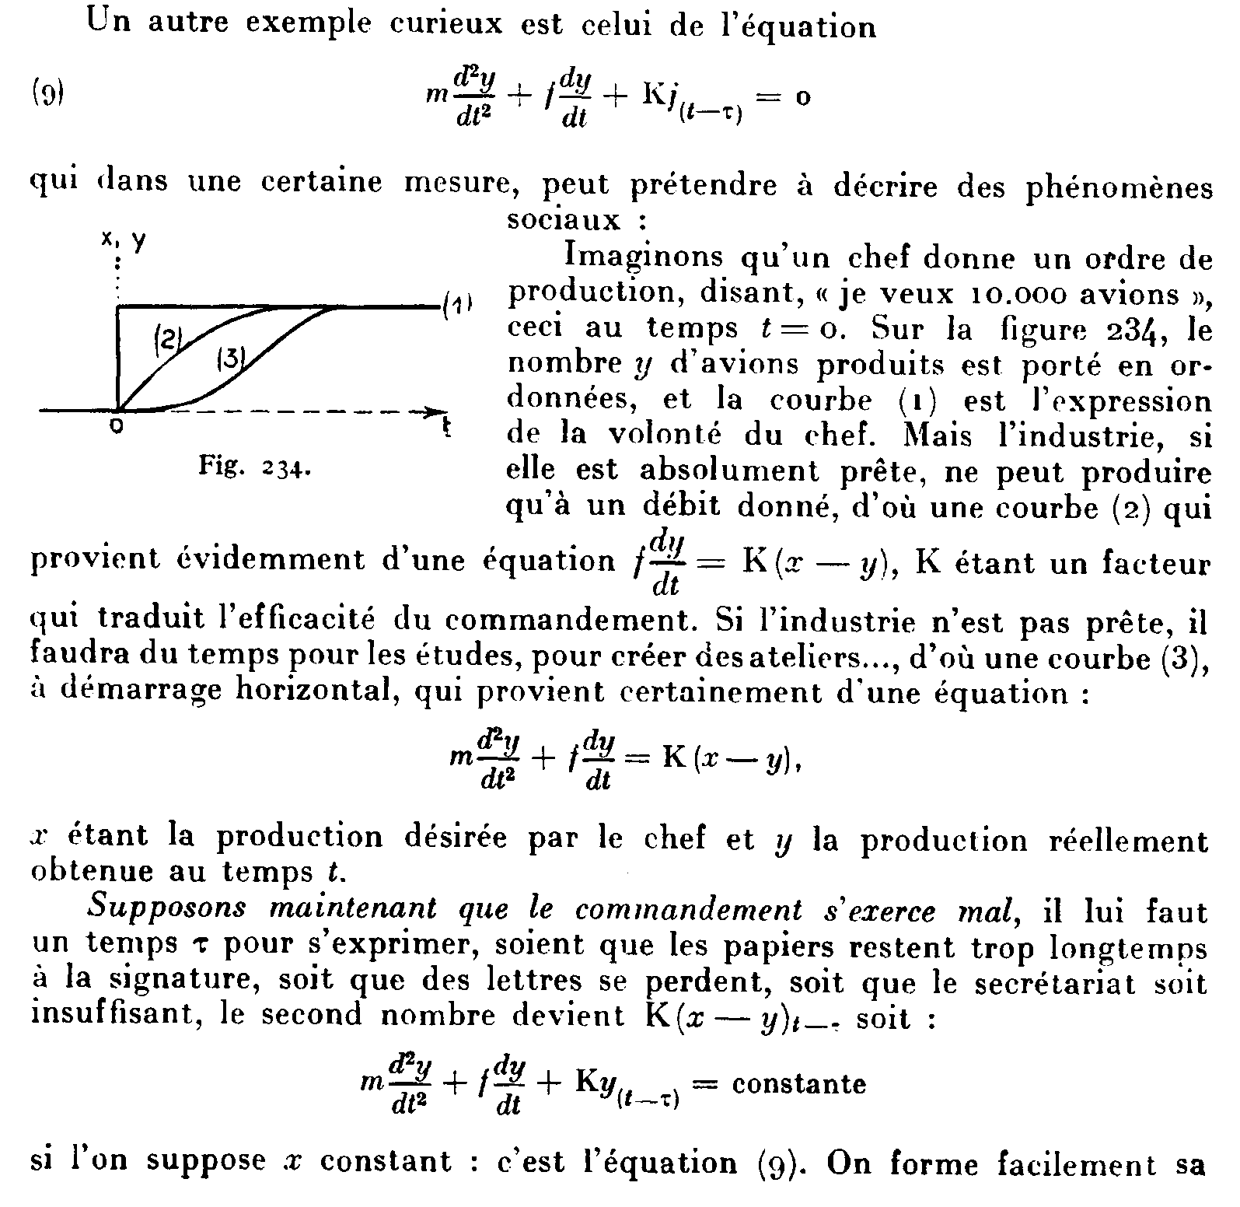
Extrait
du livre
du professeur
Yves Rocard
Dynamique
Générale
des
Vibrations
1943-1960

Slide 20
Modélisation
Système sans Retard
y(t)
Frottement visqueux f
m
Ressort de raideur K
x(t)
Support plan horizontal
Système avec Retard
y(t)
Vérin agissant comme un
ressort fictif de raideur K
Frottement visqueux f
m
F(t)=Kx{x(t- τ) – y(t- τ)}
Support plan horizontal

Slide 21
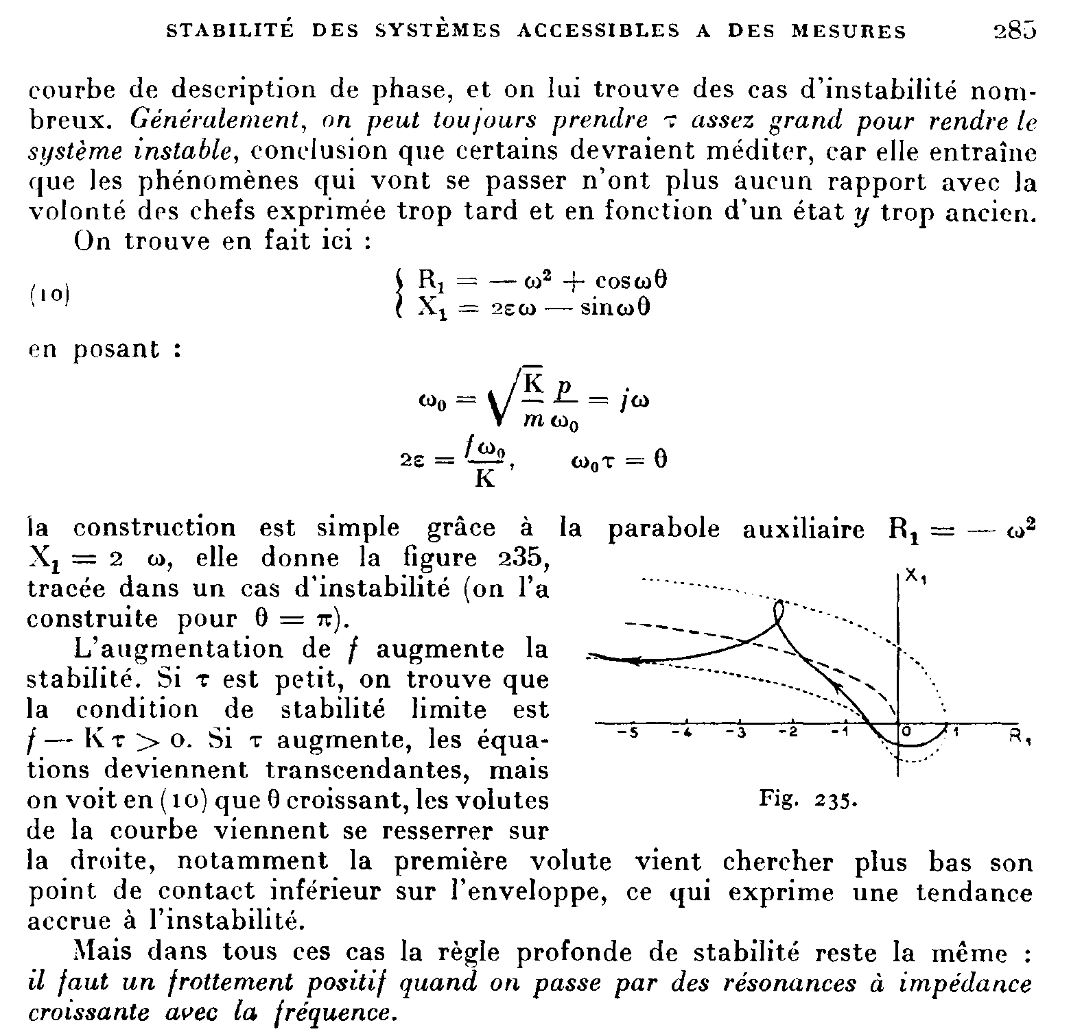

Slide 22
Télé-opérateur
+ X
-
->Retard τ
consignes
x(t)
x(t)-y(t- τ)
x(t- τ)-y(t- 2τ)
système
retour
(mesures)
y(t- τ)
Retard τ <-
Équation de comportement
m d²y/dt² = K{x(t- τ)-y(t-2 τ)} – f dy/dt
Critère de stabilité
f - K τ > 0 ou f / K > τ

Slide 23
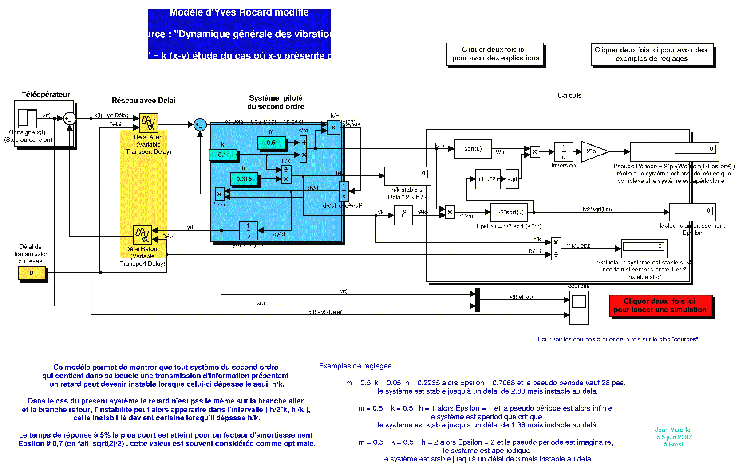

Slide 24
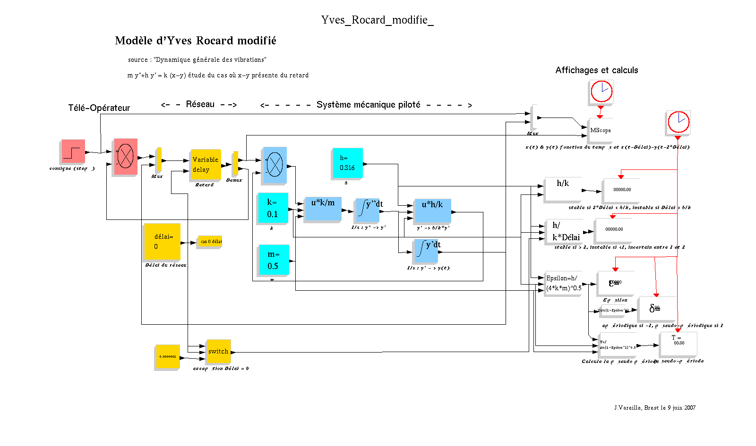

Slide 25
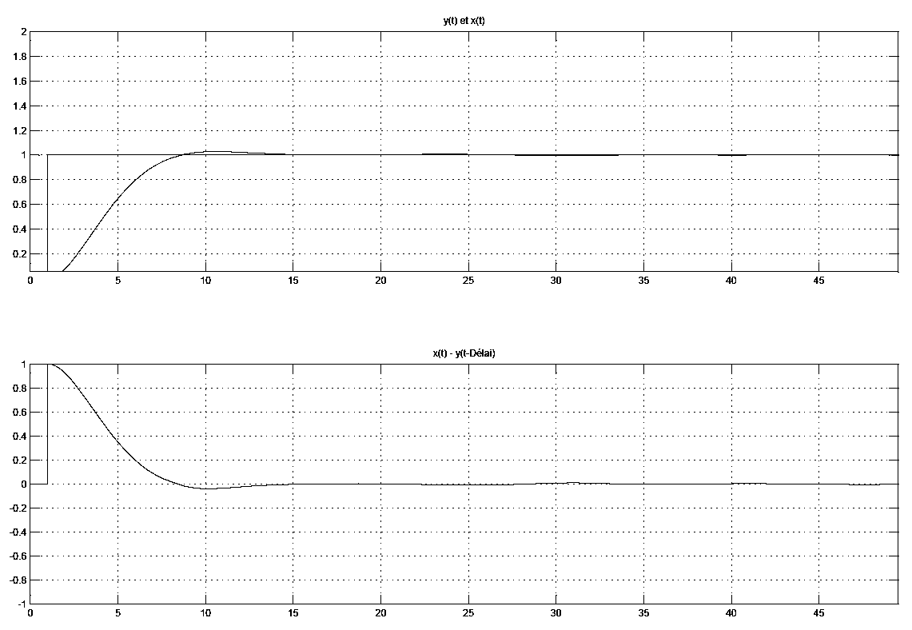
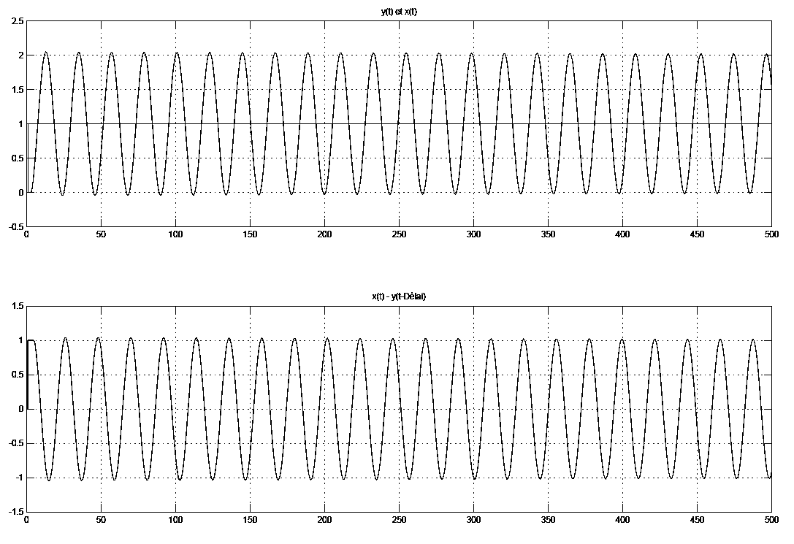
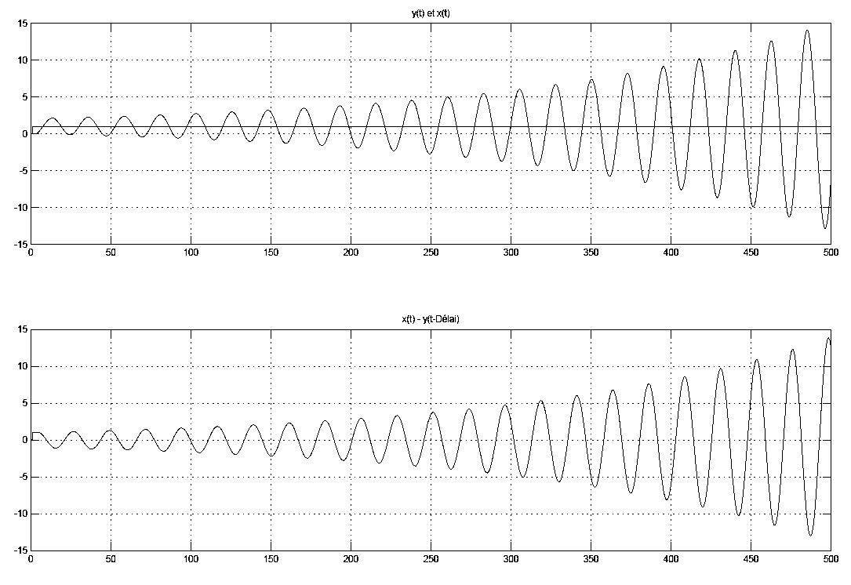
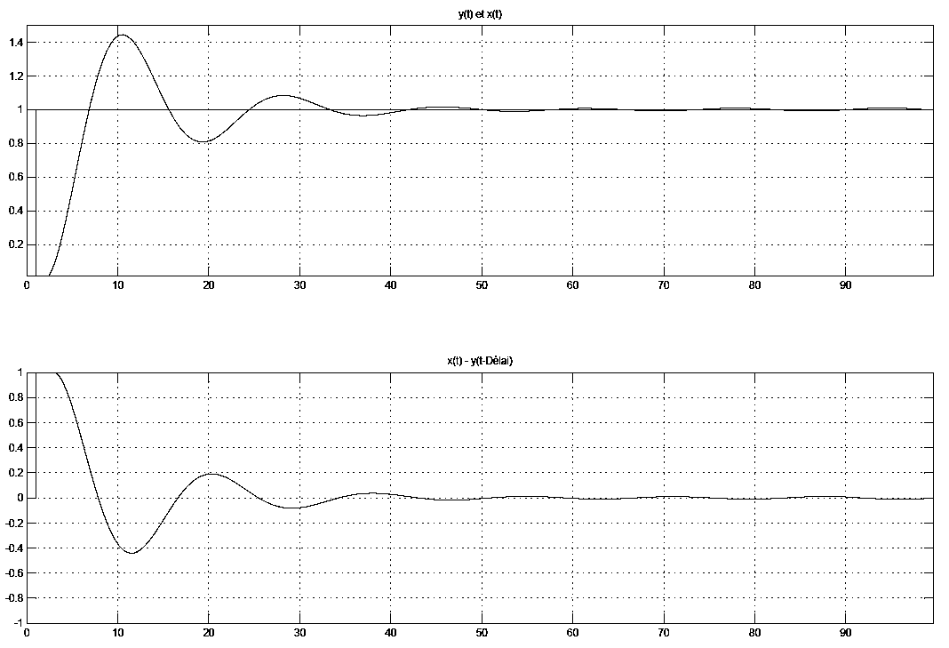
Délai =
0
->1
->2
->2,1
f / K = 3,16

Slide 26
Notre approche du problème
Construire une architecture logicielle générique
  noyau de services
  composants de services
Tenir compte de la qualité de la communication
  capteurs réseau
  méthodologie de développement
Hypothèses :
  les délais de transmissions sont prépondérants
  La bande passante disponible dépasse les besoins

Slide 27
Méthode de Développement :
Gemma-Q
Gemma (Guide d'Etudes et Modes de Marche et d'Arrêt)
-> Gemma-Q
Procédures d’arrêt
Procédures de fonctionnement
Etat initial
Test
Marche
Fin
Etat de test
Bonne qualité
Plutôt bonne
Status OK
Stop
Fonctionnement
Normal
défaillance
moyenne
État de défaillance
Arrêt d’urgence
Procédures de défaillance

Slide 28
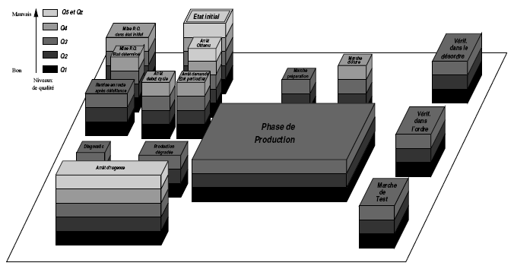
Le GEMMA-Q en 3D fictif

Slide 29
Expériences et applications
Miabot Arena
ARITI
Train en ligne
TP en ligne
AIP Nantes pays de Loire, Nancy Lorraine
Télérobot Australien
NASA Space Telerobotics program

Slide 30
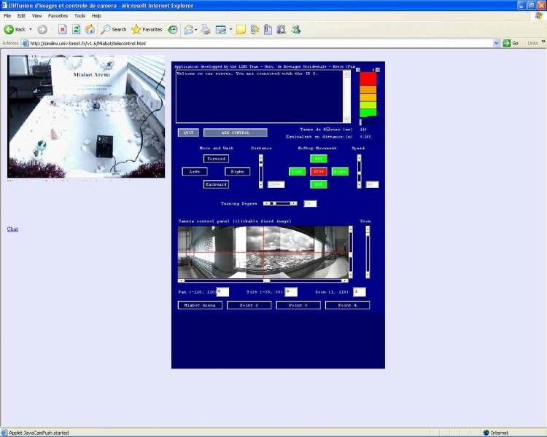
“Miabot Arena”

Slide 31
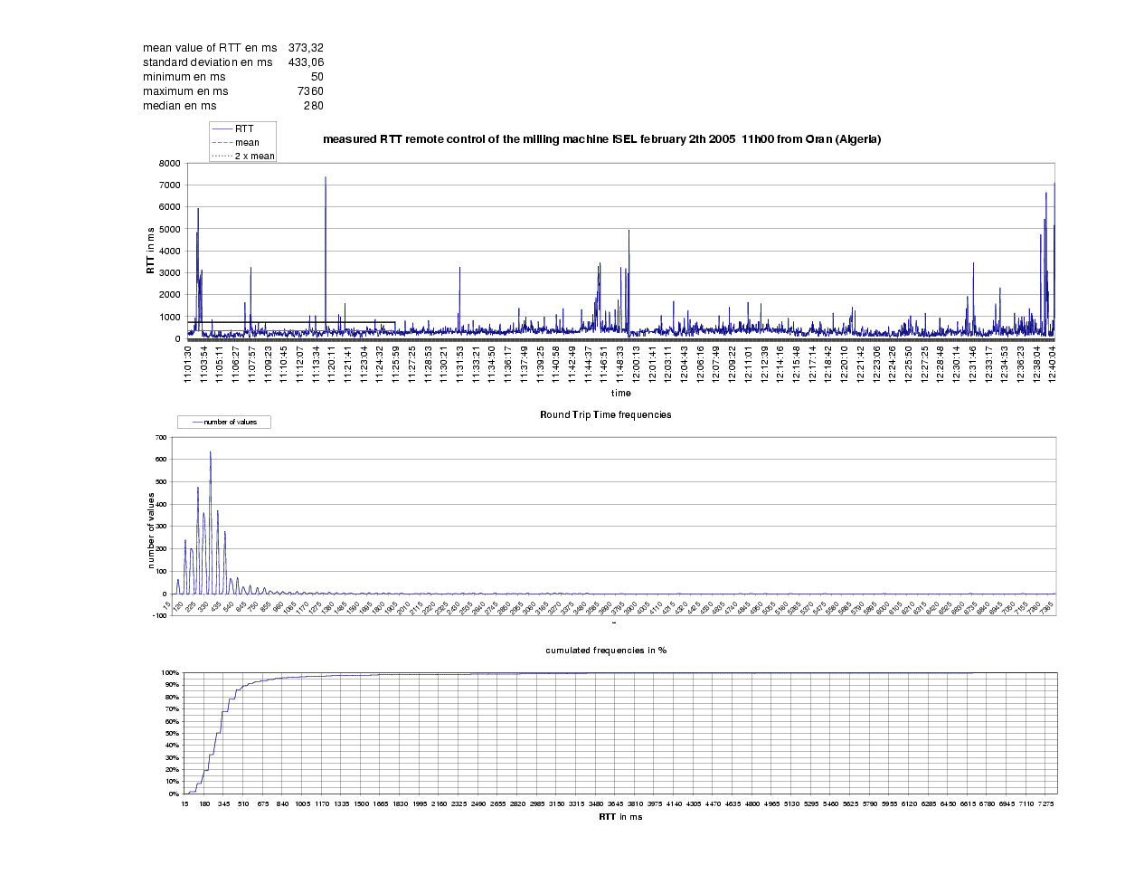

Slide 32
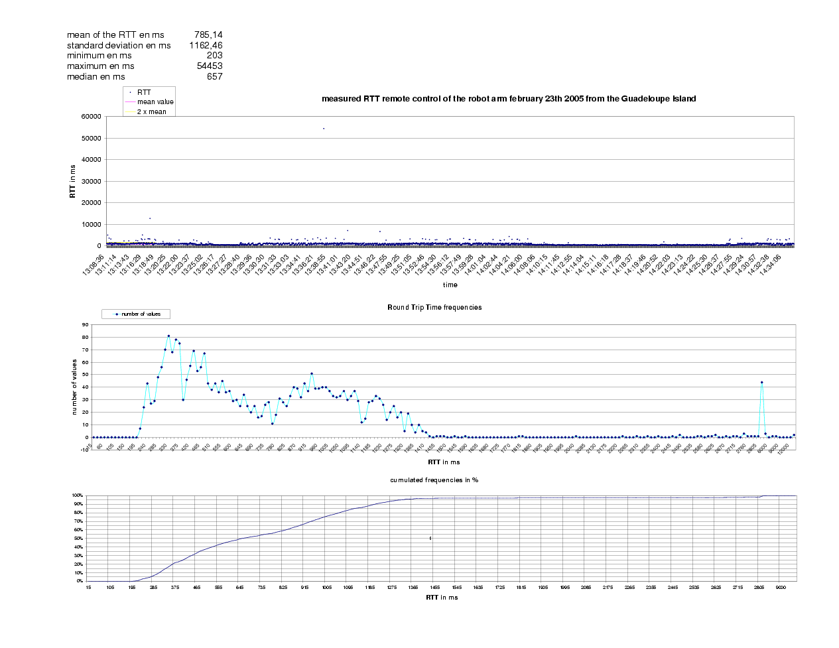

Slide 33
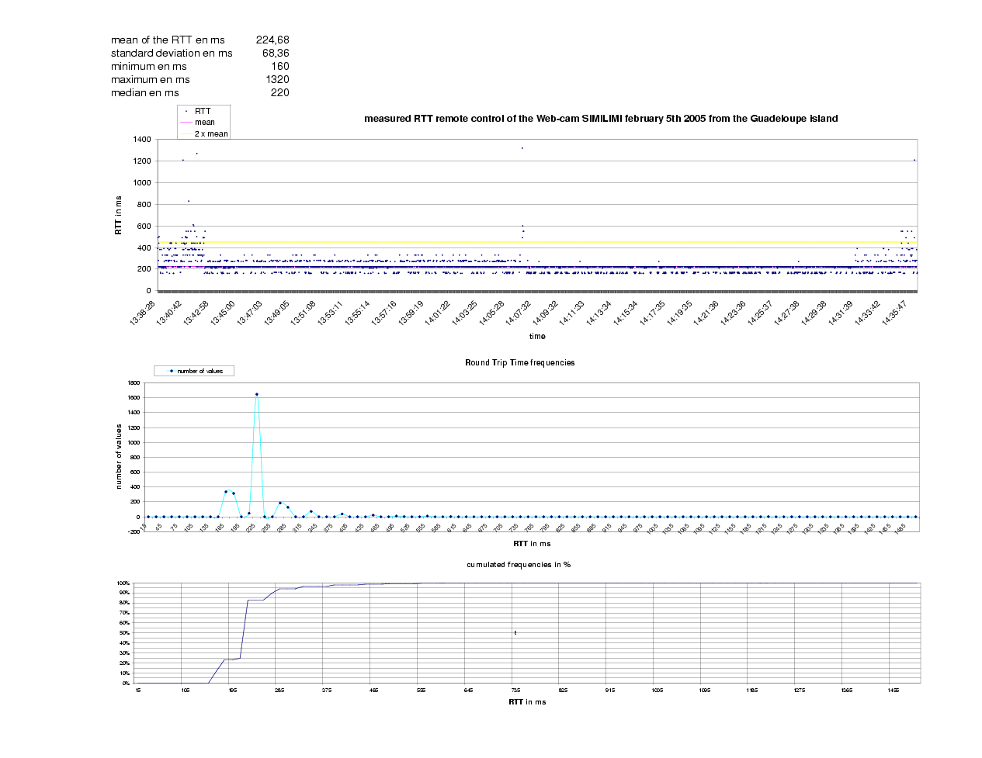

Slide 35
ARITI
http://ariti.ibisc.univ-evry.fr/
Telerobot australien
http://telerobot.mech.uwa.edu.au/
Train en ligne
http://rr.informatik.tu-freiberg.de/index.php?con=home&sel=&lang=eng&js=1&

Slide 36
TP en ligne
http://www.tpline.fr/
AIP
http://www.aip-primeca.net/
AIP Lorraine
http://www.aip-primeca.net/PôleAIPPRIMECALorraine/tabid/134/Default.aspx
Robot vision
http://www.aip-primeca.net/Portals/0/Robotique-Vision.pdf
Télé maintenance
http://www.aip-primeca.net/Portals/0/Telma%20.pdf

Slide 37
NASA
Space Telerobotics program
http://ranier.oact.hq.nasa.gov/telerobotics_page/realrobots.html

Slide 38
CONCLUSIONS
Capacité d ’autonomie obligatoire
Mesure du RTT indispensable
Contrôle resserré de l ’énergie
Aller plus loin
Étendre la méthode à la robotique mobile
(le contrôle en vitesse peut être aussi instable)

Slide 39
Auriez-vous des questions ?

